Slide 1


PL: Linus Wörndle
PTM1: Christian Schallner
PTM2: Fabian Lampert

Slide 2
Themen
Einleitung ins Projekt
Planung & Konzept
Technische Umsetzung
Entwicklungsprozess
Funktionen der Webseite
Live Demo
Fazit & Learnings

Slide 3
EINLEITUNG INS PROJEKT

Slide 4
Projektziel und Motivation
Umfassendes Hausverwaltungssystem mit einer Vielzahl an Funktionen.
Problemstellung:
Zu wenig Absprache in manchen Haushalten
Größte Herausforderung im Alltag ist für viele der Haushalt
HomeSphere erleichtert den Alltag im Haushalt
Zielgruppen:
Junge Menschen, die kürzlich in ihre eigene Wohnung eingezogen sind
Wohngemeinschaften (z.B. Studenten)

Slide 5
Planung & Konzept

Slide 6
Projektziel und Motivation
Flexibilität mit Features
Kernfunktionen:
User Login/Registration
Erstellung von Familien und Einladen von anderen Usern in diese Familien
ToDo- und Einkaufslisten für Privatpersonen und Familien
USP:
Einfachheit & Übersichtlichkeit
Gut gestaltete- und intuitive Oberfläche

Slide 7
Technische Umsetzung

Slide 8
Technische Umsetzung
Frontend: Vue.js
Backend: Express.js
Datenbank: MongoDB
Versionskontrolle: GitHub

Slide 9
Entwicklungsprozess

Slide 10
Technische Umsetzung
Arbeitsteilung:
Linus Wörndle: Projektmanagement und Frontend mit Fokus auf Projektmanagement
Christian Schallner: Backend
Fabian Lampert: Projektmanagement und Frontend mit Fokus auf Frontend
Herausforderungen und gelöste Probleme
Erneute Programmierung des Backends -> gelöst
Verschwinden von Dateien nach GitHub Commits -> ungelöst

Slide 11
Funktionen der Webseite

Slide 12
Funktionen der Webseite
User-Login- und Registrierung
Familien erstellen und Mitglieder hinzufügen
ToDo‘s erstellen und verwalten
Voll funktionelle Einkaufsliste
Einfaches und benutzerfreundliches Design

Slide 13
Live Demonstration der Webseite

Slide 14
GitHub & Versionskontrolle

Slide 15

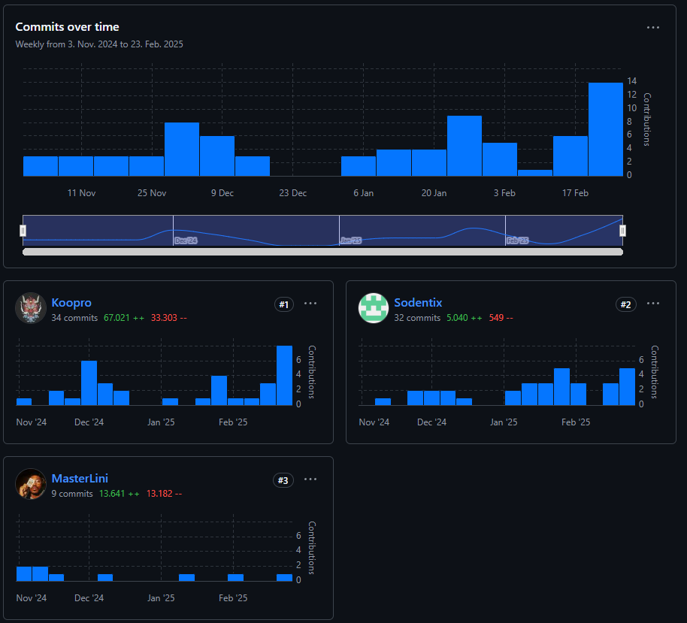
GitHub & Versionskontrolle

Slide 16
Fazit & Learnings

Slide 17
Fazit & Learnings
Was hat gut funktioniert?
Klare Aufgabenverteilung
Was könnte verbessert werden?
Zeitmanagement
Effektive Kommunikation
Erfahrungen im Team & Zusammenarbeit
Produktiver Austausch
Konstruktives Feedback
Gute Teamdynamik

Slide 18
Vielen Dank für Ihre Aufmerksamkeit
Gerne beantworte wir jetzt Ihre Fragen.

